Slide 1


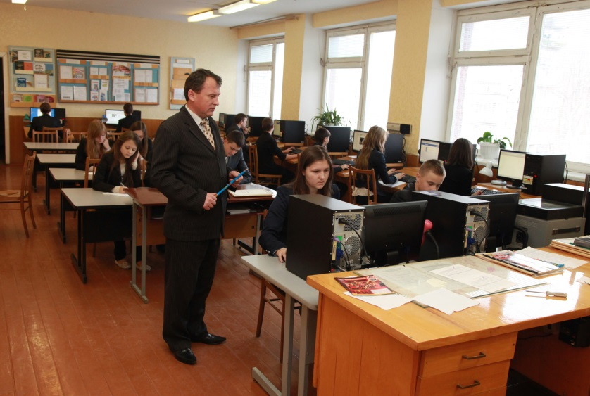
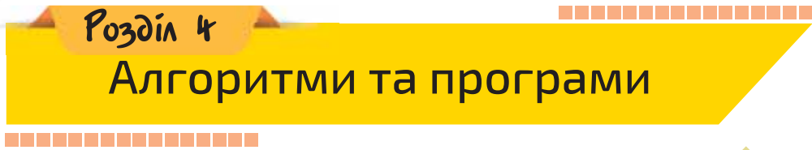

Чашук О.Ф., вчитель інформатики ЗОШ№23, Луцьк

Slide 2



які події можна описати командами групи Керувати в середовищі Скретч.
Чашук О.Ф., вчитель інформатики ЗОШ№23, Луцьк

Slide 3






Як пов’язані елементи керування та події
Як у програмі описати елемент керування кнопка
Що таке обробник події
Чашук О.Ф., вчитель інформатики ЗОШ№23, Луцьк

Slide 4

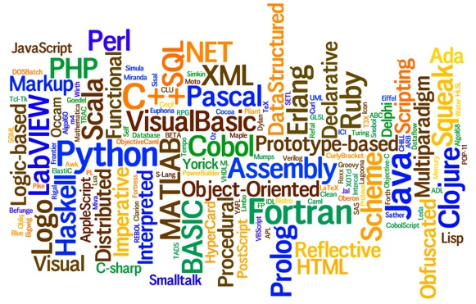
Властивості та методи елементів керування. Кнопка
Середовища програмування
Чашук О.Ф., вчитель інформатики ЗОШ№23, Луцьк

Slide 5


Алгоритми та програми
Елементи керування та події
Елементи керування — це графічні об’єкти, розташовані на вікні програми для показу або введення даних, виконання дій або полегшення роботи: текстові поля, списки, перемикачі, кнопки, прапорці тощо.
Властивості характеризують стан елемента керування, методи — дії, які він може виконати, то події — зовнішній вплив на елемент керування, на який цей елемент може реагувати
Елемент керування умовно можна описати формулою:
Елемент керування = властивості (стан) + методи (дії) + події (зворотні зв’язки)
Чашук О.Ф., вчитель інформатики ЗОШ№23, Луцьк
Алгоритми та програми

Slide 6
Алгоритми та програми
Елементи керування та події
Три основні типи подій:
взаємодія з мишею;
натискання клавіш на клавіатурі;
зміна стану об’єктів, створених у результаті виконання програми.
Приклади подій взаємодії з мишею:
<Button-1> — клацання лівою кнопкою миші;
<Button-2> — клацання середньою кнопкою миші;
<Button-3> — клацання правою кнопкою миші;
<Double-Button-1> — подвійне клацання лівою кнопкою миші;
<Motion> — рух миші.
Чашук О.Ф., вчитель інформатики ЗОШ№23, Луцьк
Алгоритми та програми

Slide 7
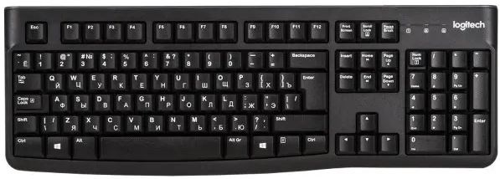
Алгоритми та програми
Елементи керування та події
При описі події натискання клавіш клавіатури літерні клавіші можна записувати без кутових дужок (наприклад, ’L’). Для неалфавітних клавіш існують спеціальні зарезервовані слова:
<Return> — натискання клавіші Enter;
<Space> — пропуск;
<Control> — натискання клавіші Ctrl;
<Shift> — натискання клавіші Shift;
<z> — натискання клавіші z.
Чашук О.Ф., вчитель інформатики ЗОШ№23, Луцьк
Алгоритми та програми

Slide 8
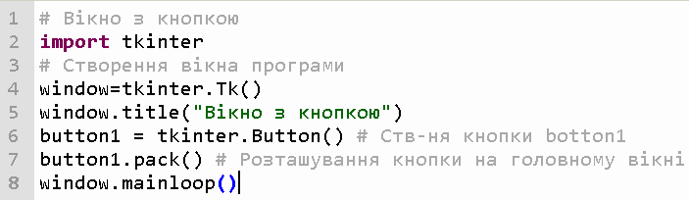

Алгоритми та програми
Елементи керування кнопка
Для додавання елемента керування кнопка до вікна програми з графічними елементами з використанням модуля tkinter, використовують команду Button().
Чашук О.Ф., вчитель інформатики ЗОШ№23, Луцьк
Алгоритми та програми

Slide 9
Алгоритми та програми
Елементи керування кнопка
Об’єкт кнопка має властивості:
text | напис на кнопці
width, height | ширина й довжина (у знакомісцях)
bg | колір (скорочено від background)
fg | колір напису (скорочено від foreground)
font | шрифт і його розмір
padx | відступ від межі до об’єкта по горизонталі
pady | відступ від межі до об’єкта по вертикалі
Змінити властивість об’єкта можна за допомогою методу configure.
Чашук О.Ф., вчитель інформатики ЗОШ№23, Луцьк
Алгоритми та програми

Slide 10
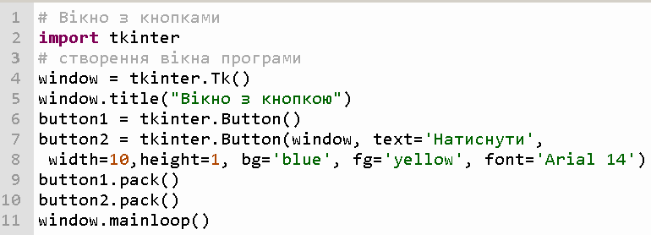
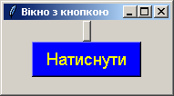
Алгоритми та програми
Елементи керування кнопка
Якщо програму доповнити командами додавання кнопки 2 , то отримаємо вікно з двома кнопками, які за замовчуванням розміщуються по центру верхнього краю
Чашук О.Ф., вчитель інформатики ЗОШ№23, Луцьк
Алгоритми та програми

Slide 11
Алгоритми та програми
Елементи керування кнопка
Властивості методу pack():
expand: | якщо дорівнює True, то елемент управління заповнює все вікно
fill: | визначає, чи буде елемент управління розтягуватися, щоб заповнити вільне поле | X (розтягується за горизонталлю), Y (розтягується за вертикаллю), BOTH (розтягується за горизонталлю і вертикаллю)
side: | вирівнює елемент управління щодо сторін вікна. | TOP (за замовчуванням, вирівнюється зверху, по центру), BOTTOM (по центру, по нижній основі), LEFT (за лівою межею), RIGHT (за правою межею)
Ці властивості імпортують з модуля tkinter:
from tkinter import TOP, BOTTOM, RIGHT, LEFT
Чашук О.Ф., вчитель інформатики ЗОШ№23, Луцьк
Алгоритми та програми

Slide 12












Домашнє завдання
Вивчити §15 стор. 148-151
Опрацювати всі запитання
      і завдання з рубрик
Заповнити словничок
Елементи керування, Button()
Чашук О.Ф., вчитель інформатики ЗОШ№23, Луцьк

Slide 13


Розгадай
ребус

Slide 14
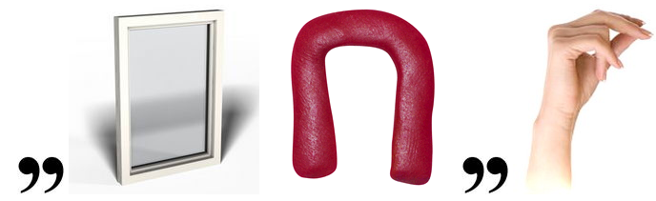

Розгадай ребус
КНОПКА
Чашук О.Ф., вчитель інформатики ЗОШ№23, Луцьк

Slide 15
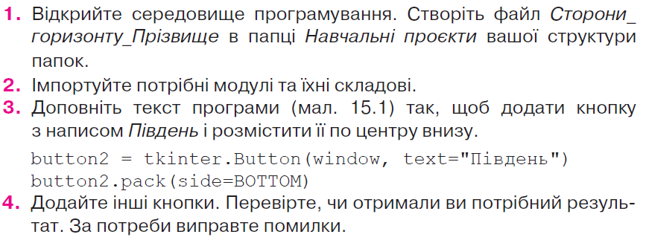
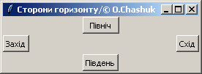

Робота з комп'ютером
  Вправа 1. Сторони горизонту.
Завдання. Складіть програму, яка за допомогою кнопок ілюструє сторони горизонту

Slide 16
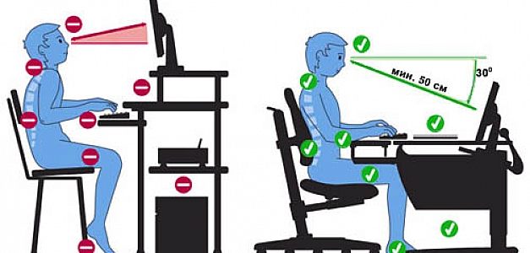
Працюємо за комп’ютером
Чашук О.Ф., вчитель інформатики ЗОШ№23, Луцьк

